Slide 1
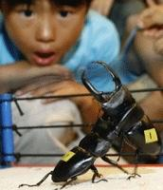
الترفيه في الحشرات

Slide 2
الحشرات شكل من أشكال الترفيه
حتى الآن، نظرنا في الجوانب الإيجابية للتفاعل البشري مع الحشرات عندما قدمت الحشرات بعض الاستخدامات العملية. ومع ذلك الحشرات لا تقدم دائمًا فوائد مادية؛ على العكس من ذلك، فإنها تتطلب في كثير من الأحيان نفقات مالية غير قابلة للاسترداد. ومع ذلك، يشير هذا النوع من التفاعل إلى الجوانب الإيجابية، كما هو الحال عندما يستمد الناس بدرجة كبيرة أو قليلة الرضا الأخلاقي من التفاعل مع الحشرات. وتتضمن أمثلة هذه الأنواع من التفاعلات الهوايات والترفيه والأنشطة الترفيهية الأخرى التي تلعب فيها الحشرات دورًا رئيسيًا

Slide 3
السياحة القائمة على الحشرات
تتمثل السياحة في مراقبة الحيوانات البرية. فعادة ينجذب السياح أولا إلى الحيوانات الكبيرة. ومع ذلك حتى أولئك السياح القادمين للنظر في اللعبة الكبيرة غالبا ما يهتمون بالحشرات أيضًا. على سبيل المثال تتميز حديقة Hluhluwe-Imfolozi في جنوب إفريقيا بألعابها "الخمسة الكبار": الفيل ووحيد القرن والجاموس والأسد والفهد

Slide 4
ومع ذلك أعرب 95٪ من السياح الذين يزورون الحديقة أيضًا عن اهتمامهم بمعلومات عن اللافقاريات، ولا سيما فراشات الملك وفراشات المورفو والرعاشات والخنافس المعدنية. وفيما يتعلق بملاحظة الحيوانات فأن شريحة معينة من السائحين يأتون عمدا لإلقاء نظرة على الحشرات.
هذه السياحة واسعة الانتشار سواء في البلدان المتقدمة (تايوان واليابان وبريطانيا العظمى وأستراليا ونيوزيلندا) والبلدان النامية (إندونيسيا والمكسيك وماليزيا وتايلاند والهند وجنوب إفريقيا).

Slide 5
تطوير سياحة الحشرات يمكن تحديدها بواسطة بعض أصناف الحشرات.
على سبيل المثال في أستراليا توجد الخنافس المعدنية (أكثر من 2000 نوع) والخنافس المضيئة والحشرات العصوية
وفي نيوزيلندا الخنافس المضيئة
وفي تنزانيا وجنوب إفريقيا وغانا الفراشات
وفي ماليزيا الفراشات والنمل والنمل الأبيض
وفي كثير من الأحيان تصبح الفراشات محور الوجهة السياحية. على سبيل المثال هناك سياحة على نطاق واسع على أساس ملاحظة هجرة الفراشات. ومن النادر ملاحظة هذا السلوك (الهجرة) بين الفراشات: فهي معروفة بحوالي 250 نوعًا، 20 نوع منها فقط تقوم برحلات منتظمة وبعيدة.

Slide 6
الفراشة الملكية (Danais plexippus)
معروفة اساسا بالفراشة المهاجرة، تهاجر مسافات طويلة كل عام تنتشر على نطاق واسع في أمريكا الجنوبية وأمريكا الوسطى وأمريكا الشمالية وأستراليا وأوقيانوسيا. والسياحة المتعلقة بهذا النوع من الفراشات تحظى بشعبية كبيرة.
على سبيل المثال في محمية واقعة في ولاية ميتشواكان المكسيكية، تتراكم ما يصل إلى 100000 من الفراشات على الأشجار، ويمكن أن يصل العدد الإجمالي للفراشات إلى 50 مليونًا.
وتستمر الجولات المصحوبة بمرشدين إلى المحمية من نوفمبر إلى مارس، وما يصل إلى 250000 سائح مكسيكي وأجنبي، معظمهم من الولايات المتحدة وكندا وإسبانيا وفرنسا وألمانيا واليابان، يشاركون في هذه الجولات

Slide 7
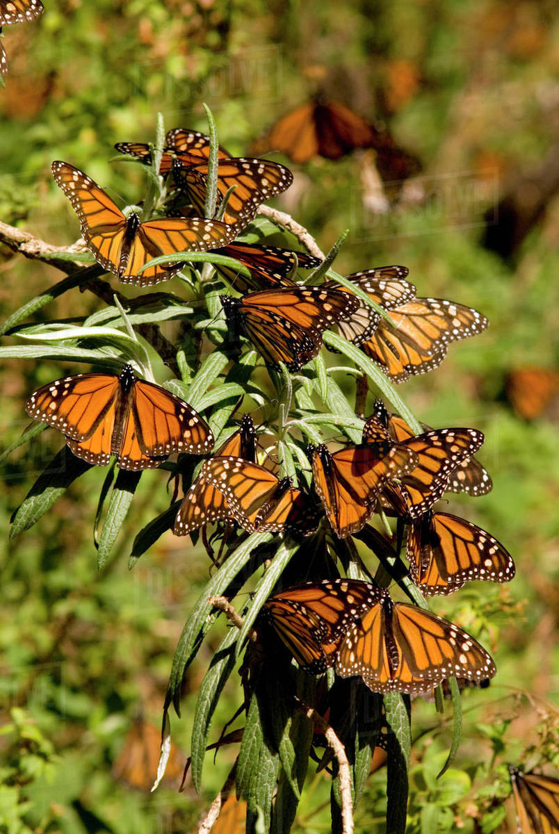

Slide 8
الخنافس المضيئة
تقتصر السياحة المرتبطة بالخنافس المضيئة على الأنواع التي تعطي تلألؤ بيولوجي من اللونين الأزرق والأخضر هي الأنواع التي تجذب السياح

Slide 9
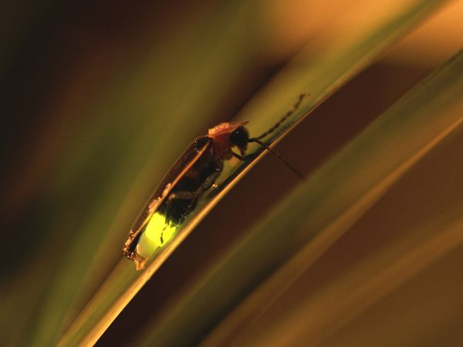

Slide 10
الترفيه القائم على الحشرات
في المنتزه إنداو رومبين الوطني (ولاية باهانج - ماليزيا)، يتم تنظيم السياحة المتعلقة بالحشرات. في ثلاثة أقسام من الحديقة، وتم إجراء عمليات رصد ميداني لـ 16 مجموعة من الحشرات منها النمل والنمل الأبيض والدبابير والنحل والفراشات والعث والذباب والبعوض والخنافس والبق وقافزات الاوراق والسيكادا والصراصير والحشرات العصوية والصراصير والجنادب والرعاشات.
ووفقا للنتائج وجد ان النمل والنمل الأبيض أكثر الأنواع اسهاما في تطوير السياحة في جميع الأقسام الثلاثة من الحديقة. علاوة على ذلك سئل زوار الحديقة عن جوانب الحشرات التي تهمهم. اجاب 73 من 117 (62 ٪) معرفة نظام الاتصالات في النمل و 6 (51.1 ٪) حول نظام الدفاع في النمل و53 (45.3 ٪) حول مورفولوجيا النمل و 49 (42 ٪) عن سلوكها في التغذية (Hamdin et al. 2015).

Slide 11
الترفيه القائم على الحشرات
الاختلاف بين السياحة والترفيه فيما يتعلق بالحشرات أنه في حالة السياحة تتم ملاحظة الحشرات في بيئتها الطبيعية (غالبا في المحميات الطبيعية والمحميات والحدائق الوطنية وغيرها من المساحات المحمية)؛
في حين تحدث الأنشطة الترفيهية في الحدائق ومعارض الحشرات والخيم وهكذا، حيث يتم إنشاء بيئات حشرية اصطناعية. احيانا (على سبيل المثال في المتاحف والمعارض)، لا يلاحظ الزوار الحشرات إلا في شكلها المجهز؛ ومع ذلك، حتى هذا النوع من ملاحظة الحشرات هو الترفيه للناس. وبالتالي فإننا نعتبر الترفيه القائم على الحشرات منفصل عن السياحة القائمة على الحشرات المماثلة.

Slide 12
معارض الحشرات
عبارة عن غرف خاصة مصممة لحفظ وتربية الحشرات ولاستقبال الزوار بشكل متكرر. وتوجد معارض الحشرات الحديثة في مباني كبيرة تحتوي على العديد من الغرف والملحقات فيها اجهزة معقدة للتحكم في الإضاءة ودرجة الحرارة والرطوبة وتبادل الهواء وما شابه ذلك. على سبيل المثال، معرض الحشرات في حديقة الغابات في مدينة هيروشيما ، يوجد فيها "قبة بابيلون Papillon Dome" ، حيث ترفرف حوالي 500 من الفراشات من 10 أنواع مختلفة.

Slide 13
استخدام الحشرات كحيوانات أليفة
بالنسبة لمعظم الناس فإن فكرة وجود الحشرات والعناكب والعقارب وما إلى ذلك في منازلهم تبدو مزعجة.
الكثير من الناس فكرة الحفاظ على الحشرات واللافقاريات الأخرى كحيوانات أليفة فكرة رائعة.
صرصور الحقل والنطاطات طويلة القرون bush crickets من بين الحشرات الأولى التي تم الاحتفاظ بها في داخل المنازل.

Slide 14
استخدام الحشرات كحيوانات أليفة
واللافقاريات التي يتم غالبا الاحتفاظ بها في الداخل هي : (1) الحشرات العصوية (2) حصان ابليس (3) الصراصير (4) الخنافس (5) النمل (6) ذات المائة رجل ،(7) ذات الالف رجل (8) العقارب (9) العناكب (10) اليرقات (11) ديدان الطحين.

Slide 15
الحشرات كعرض مسرحي
أفضل أنواع الترفيه
سيرك البراغيث
سباقات الصراصير
قتال الحشرات.
عموما تحدث هذه الأنواع المحددة من المشاهدات في ظل ظروف غير طبيعية للحشرات، فأحيانا تجبر الحشرات أن تفعل هذه الاشياء غير المعهودة منها على الإطلاق. ويجب أن نتذكر أن هذا النوع من الترفيه يعتمد على الطبيعة البشرية ولكنه قد يعتبر معاملة وحشية للحشرات. ومن وجهة النظر القانونية تنتهك هذه الأحداث حقوق الحيوانات ويتم حظرها وفقًا للقوانين الجنائية في عدد من البلدان

Slide 17
سيرك البرغوث
أول ظهور لسرك البرغوث غير معروف. وأحد الافتراضات هو أن سجناء العصور الوسطى هم من ابلغوا عنهم. حيث كان في السجون الكثير من البراغيث وكان السجناء يعانون من الملل ولدغ الحشرات ومع ذلك فأن براغيث السيرك تميزت في القرن السابع عشر. وفي أواخر القرن الثامن عشر وأوائل القرن التاسع عشر كان سيرك البراغيث ذو شعبية كبيرة في أوروبا. على الرغم ان الكثير من الملوك الأوروبيين محايدين لهذا النوع من الترفيه، وفي فرنسا تم إنشاء ملعب لسيرك البرغوث حيث حاربت الحشرات بالسيوف وكانت تلعب بالحفلات وركبت على الخيول وسارت على السلك واظهرت فيه معجزات التدريب. ولم يدمر خلال الثورة الفرنسية وفي عام 1905 تم إغلاقه.

Slide 18
أول سيرك للبراغيث سجل كان مملوك للمقاول الايطالي لويس بيرتولوتLouis Bertolotto. تم ذلك خلال أوائل عام 1820 في شارع ريجنت-لندن. والسيرك الذي تم الإعلان عنه تحت اسم "المعرض الاستثنائي للبراغيث المجتهدة" ظهر فيه البراغيث تجر العربات وادى ذلك للسخرية من هذه الاحداث في ذلك الوقت.

Slide 19
قتال الحشرات
قتال الحشرات تعتبر لعبة أخرى من لعب الصدفة (المقامرة)، حيث تتصارع الحشرات مع بعضها، على غرار الأنواع الأخرى من رياضة الدم مثل قتال الكلاب وقتال الديك وما إلى ذلك. في هذا النوع من المسابقات لا تشارك الحشرات فقط، وانما المفصليات الأخرى أيضًا (على سبيل المثال العناكب وعديدات الارجل).

Slide 21
التقاط الصور للحشرات
واحدة من أكثر الهوايات تنوعا لدى الناس هي تصوير الحشرات التقط المصورون لأول مرة صوراً للحشرات في أوائل القرن العشرين من الضروري أن يكون المصورون على دراية بطريفة حياة الحشرة التي يعتزمون تصويرها. معرفة متى وأين تتواجد الحشرة وماذا تأكل هذا يسمح للمصور بتحديد موقع التصوير ووقته بدقة أكبر الساعات الأولى بعد شروق الشمس والساعات الأخيرة قبل غروب الشمس هي الأفضل لالتقاط صور فوتوغرافية للحشرات.

Slide 22
جمع الحشرات
معظم الناس في وقت ما من حياتهم يكون لديهم الرغبة في جمع مجموعة من الأشياء: قد تكون عبارة عن مجموعة من العملات المعدنية أو طوابع البريد أو ملصقات علبة الثقاب أو البطاقات البريدية أو الأصداف أو الحيوانات المحنطة أو بيض الطيور أو المخطوطات الاصلية أو المجوهرات. يمكن أن تنشأ مثل هذه الرغبة في مرحلة الطفولة او في سن البلوغ أو حتى في وقت متأخر من الحياة. فالأطفال في المناطق الريفية يبداوا بجمع الحشرات.

Slide 23
الجمع الحشري entomological collection هو جمع الحشرات المختارة وفقًا للمبادئ المعمول بها وتجففيها وتثبيتها وتخزينها في صناديق خاصة. ويمكن تقسيم جمع الحشرات إلى مجموعتين: مجموعات خاصة ومجموعات للبحث. تختلف مبادئ اختيار الحشرات في كل فئة. ويتم تحديد الكائنات الموجودة في المجموعات الخاصة وفقًا لنطاق اللون والأحجام والتفضيلات الشخصية

Slide 24
الحشرات كطعم لصيد الأسماك
نظرًا لأن الحشرات هي الغذاء الرئيس للعديد من أنواع الأسماك، فهي تستخدم على نطاق واسع كطعم في الصيد (الصور 1.8-8). الأكثر فعالية هي التي يفضلها الأسماك في وقتا ما (لان طعوم الاسماك يمكن أن تتغير لأسباب عديدة).و الطعم الأمثل هو الحشرة التي غالبا ما تؤكلها الأسماك. ومع ذلك ، إذا كان هناك وفرة مفرطة في أي نوع معين من الطعام ، تبدأ الأسماك في الإطعام عليها برغبة أقل. ولتقدير تفضيلات تغذية الأسماك بشكل أفضل، يحتاج المرء إلى معرفة نوع الحشرات الموجودة على سطح الماء وفي الهواء القريب أو لدراسة معدة الأسماك التي يتم صيدها.

